Slide 1
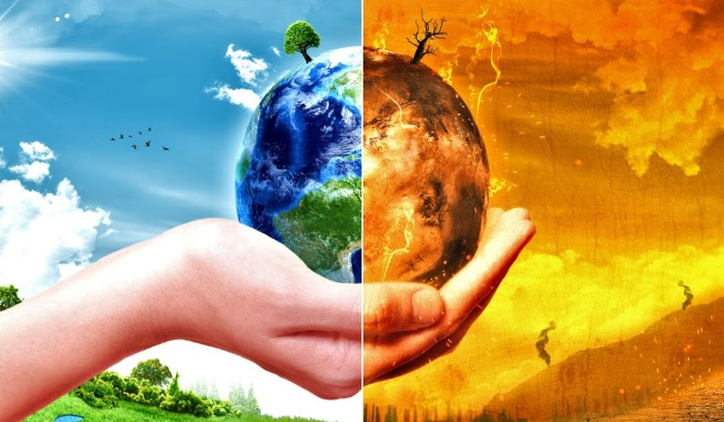
Én mit tennék? FENNTARTHATÓSÁGI TÉMAHÉT
Krausz Barnabás
6.o.

Slide 2
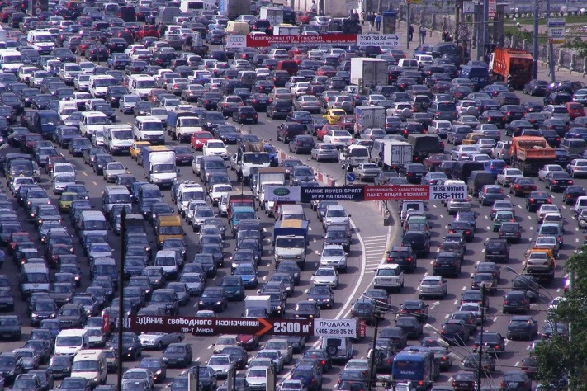
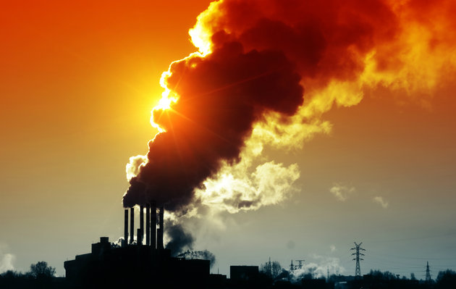
Globális felmelegedés
Okai:

Slide 3
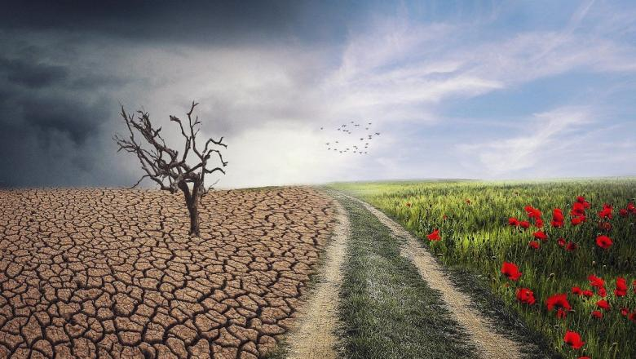
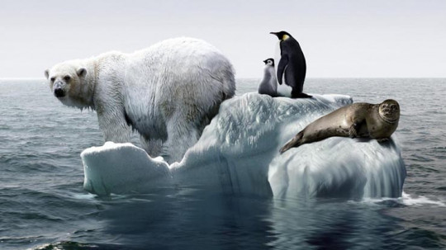
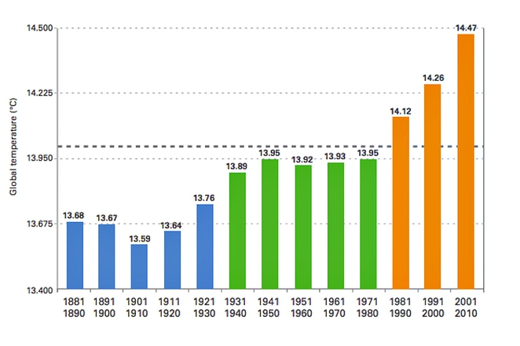
Globális felmelegedés
Hatásai:

Slide 4
Globális felmelegedés - összehasonlítások

Slide 5
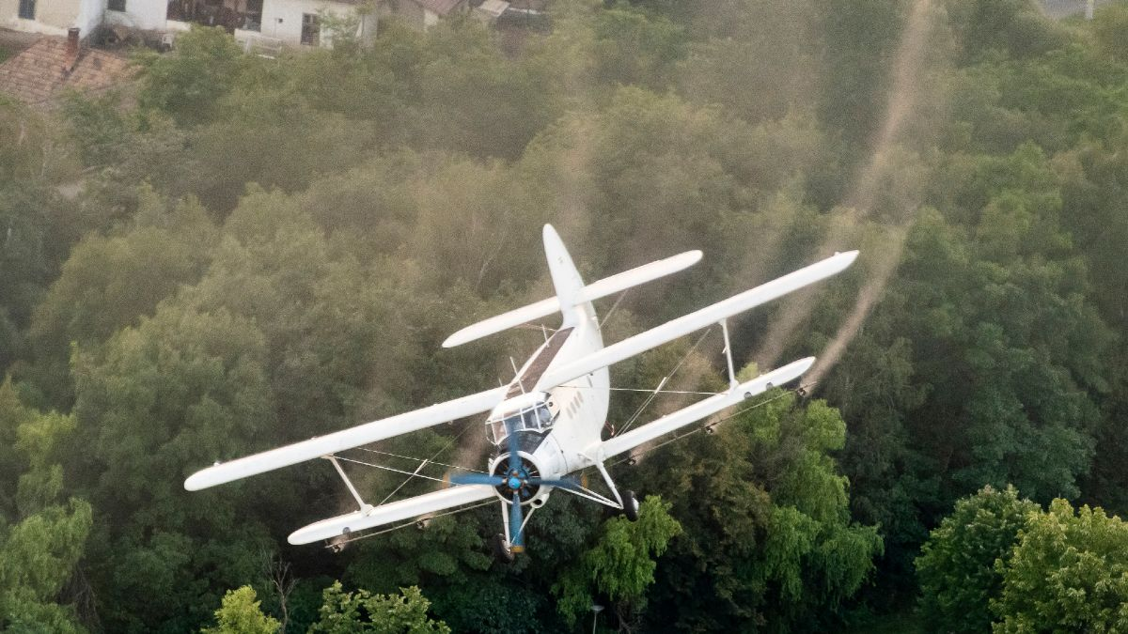
Szúnyogirtás vegyszerrel:
A légi kémiai védekezésnek jelentős környezetszennyező mellékhatásai vannak, mert a leggyakrabban alkalmazott hatóanyag mérgező számos más (sokszor hasznos) repülő rovarfajra, és felhalmozódik vízi gerincesekben is, ezzel akár tömeges halpusztulást is okozhat.

Slide 6
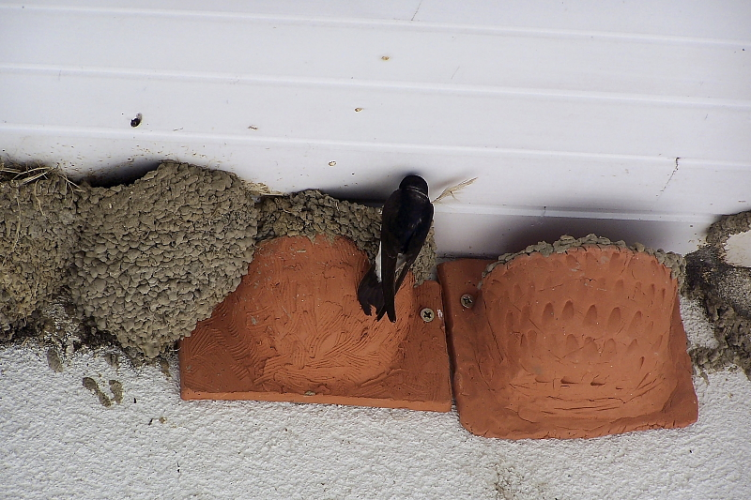
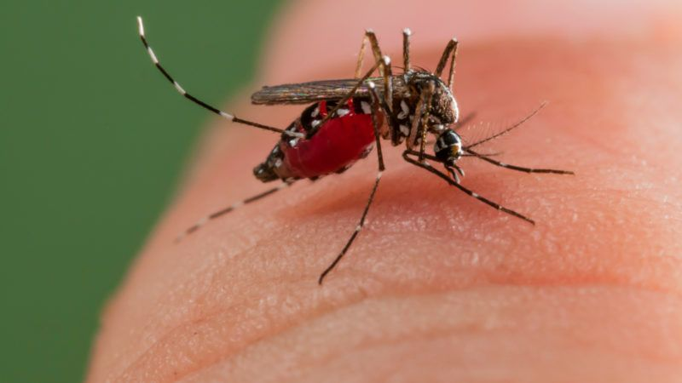
Szúnyogirtás fecskékkel:
A fecskék rengeteg szúnyogot megesznek.
Az ember viszont leveri a fészküket.
Inkább kész fészekkel kellene haza várni őket és nem kellene mérgező vegyszerekkel védekeznünk az egyre veszélyesebb szúnyog csípésektől.
A tigrisszúnyog rámenős, nappal is támad, és sok veszélyes betegséget terjeszt.

Slide 7
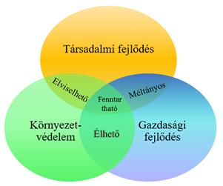
Fenntarthatóság fogalma:
Olyan folyamat, amely a mai társadalmak fogyasztási igényeit úgy elégíti ki, hogy a jövő nemzedékek életlehetőségeit, fogyasztását nem csökkenti. 1987 óta az ENSZ által felkarolt egyik legfontosabb elv.

Slide 8
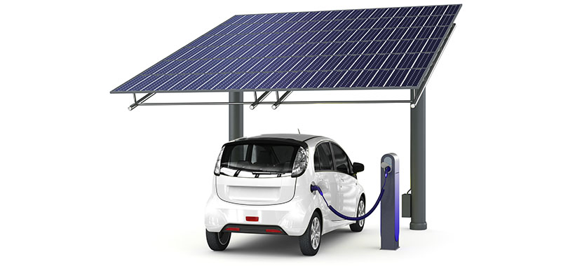
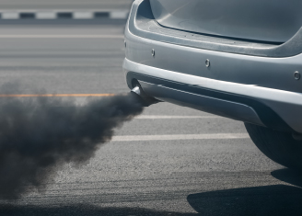
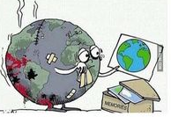
Elektromos járművek használata
Benzin és diesel üzemanyagú járművek sokkal jobban szennyezik a levegőt mint az elektromosak.
Minden ház tetejére biztosítani kellene napelemeket
amivel tölthetné az autóját.

Slide 9
